Slide 1



ỦY BAN NHÂN DÂNHUYỆN HÓC MÔN
TRƯỜNG MẦM NON HƯỚNG DƯƠNG
Hoạt động làm quen với toán
Đề tài: Nhận biết Dài hơn- ngắn hơn
GIÁO VIÊN: PHẠM THỊ MINH THẢO
LỨA TUỔI: 3-4 TUỔI ( MẦM 1)

Slide 2


TRÒ CHƠI HỌC TẬP TOÁN
SO SÁNH CHIỀU DÀI CỦA 2 ĐỐI TƯỢNG

Slide 3





VÒNG QUAY
MAY MẮN
QUAY

Slide 4
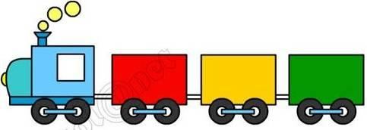

------------------------
QUAY VỀ

Slide 5
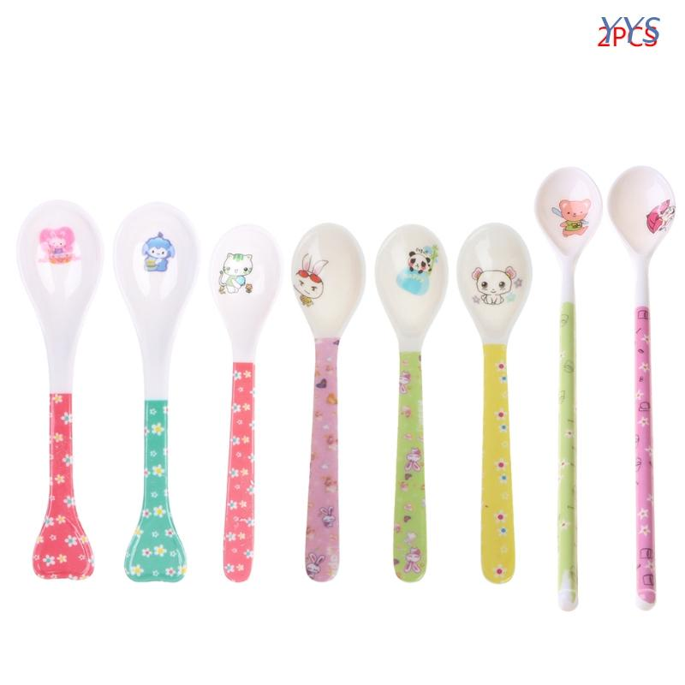

------------------------
QUAY VỀ

Slide 6

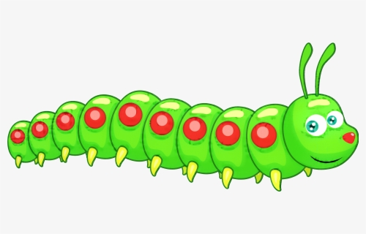

------------------------
QUAY VỀ

Slide 7

------------------------
QUAY VỀ

Slide 8
------------------------
QUAY VỀ

Slide 9

------------------------
QUAY VỀ

Slide 10
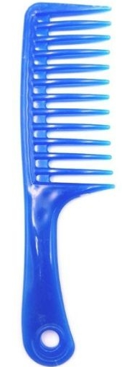

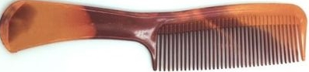
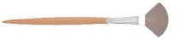
QUAY VỀ

Slide 11



QUAY VỀ

Slide 12



